Slide 1
牡丹江教育云空间个人资源中心和公共资源中心、教研中心、课堂记录使用
牡丹江市教育信息中心
2017.07

Slide 2
课程中心—个人资源中心
查看教师下发资源情况
消息列表
资源上传
Notes:
这是课程中心的个人资源中心、教师可以按照教材的编目进行资源梳理。

Slide 3
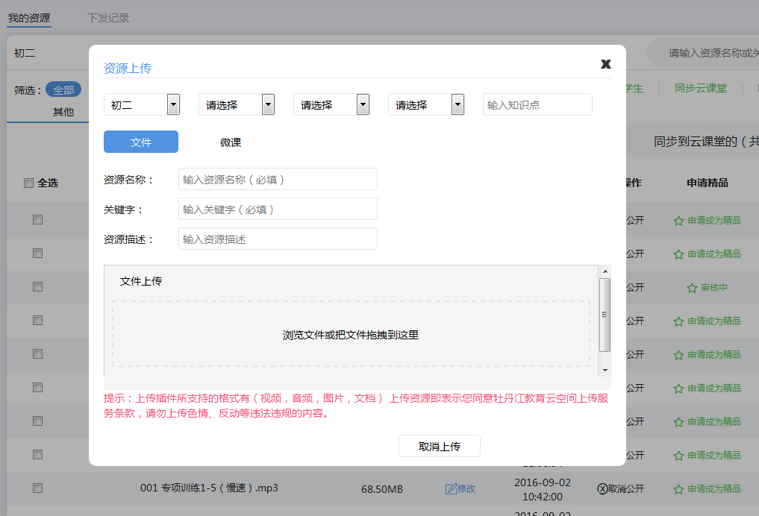
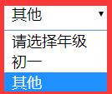
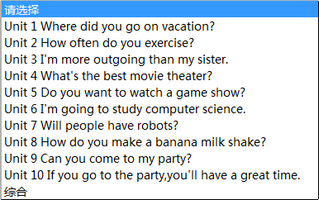
课程中心—个人资源中心--资源上传
Notes:
这是课程中心的个人资源中心、教师可以按照教材的编目进行资源梳理。

Slide 4
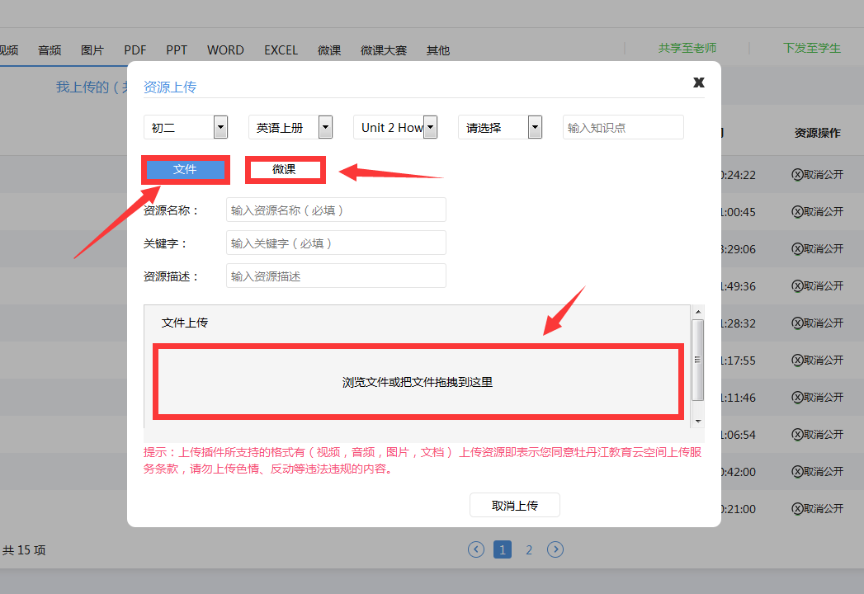
课程中心—个人资源中心--资源上传
支持所有课件格式
微课视频格式
上传区域
视频音频图片文档
Notes:
这是课程中心的个人资源中心、教师可以按照教材的编目进行资源梳理。

Slide 5
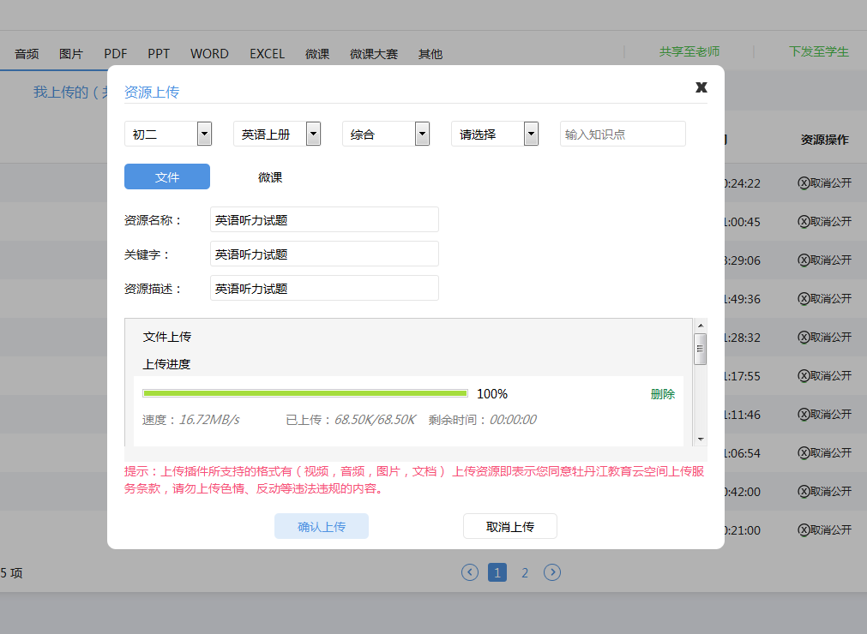
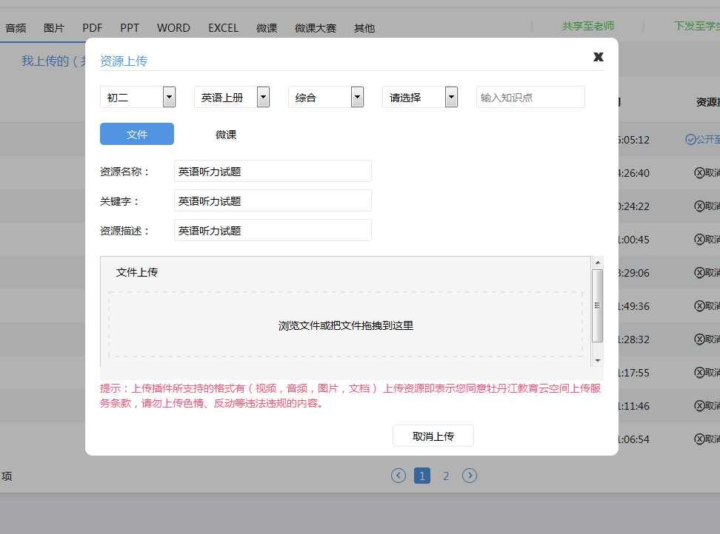
课程中心—个人资源中心--资源上传
上一个资源上传成功后下一个资源上传
不用在重新选择章节目录和填写资源名称
确认上传按钮
Notes:
这是课程中心的个人资源中心、教师可以按照教材的编目进行资源梳理。

Slide 6
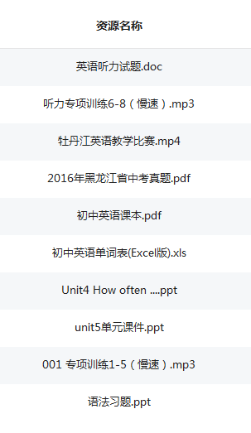
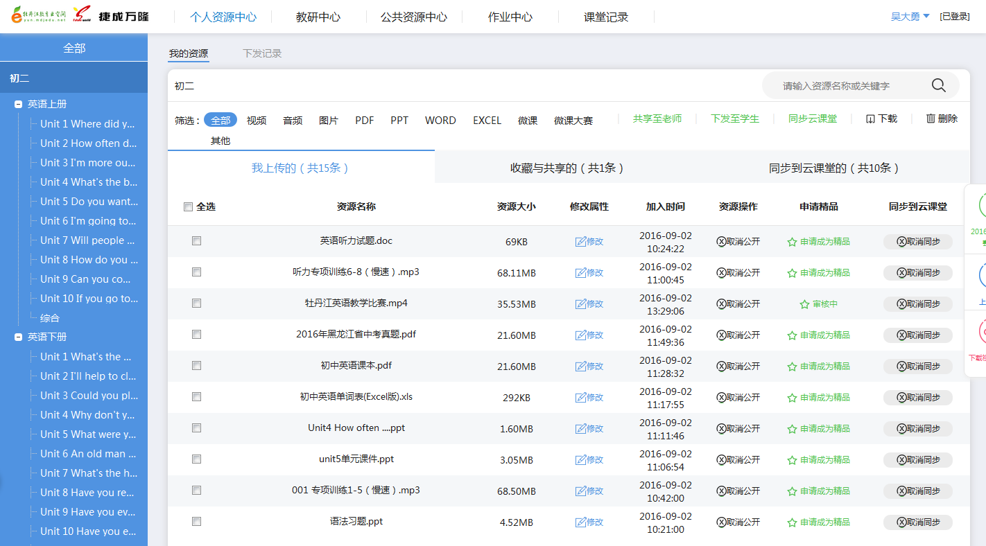
课程中心—个人资源中心--资源上传
自动显示资源类型
Notes:
这是课程中心的个人资源中心、教师可以按照教材的编目进行资源梳理。

Slide 7
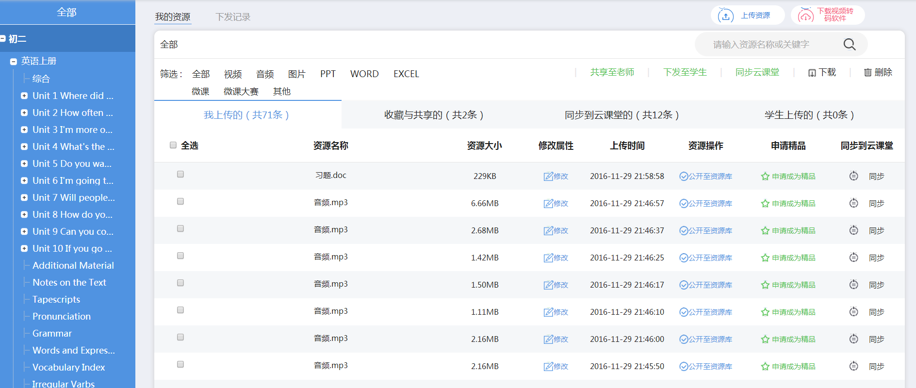
课程中心—个人资源中心--资源查找
检索
资源类型
年级科目章节
Notes:
这是课程中心的个人资源中心、教师可以按照教材的编目进行资源梳理。

Slide 8
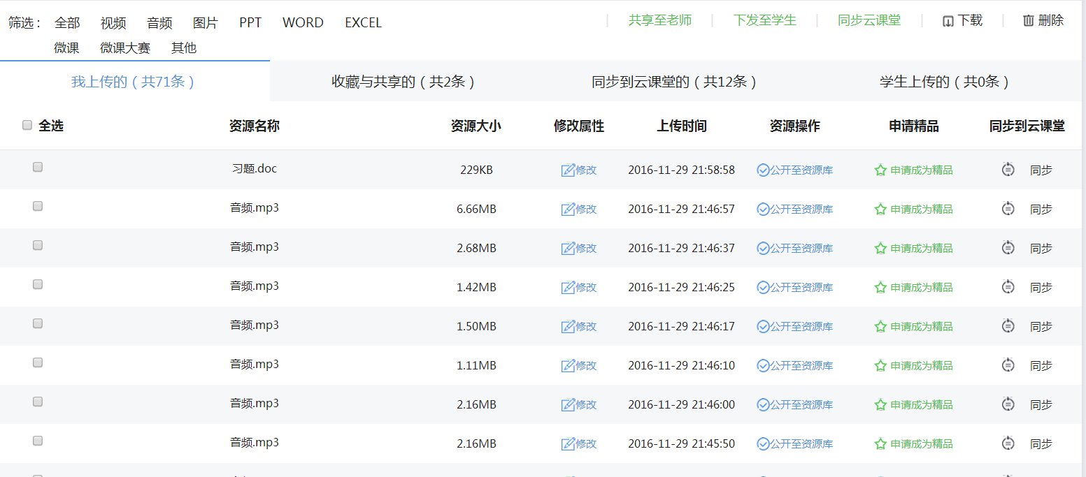
课程中心—个人资源中心--资源使用
（6）
（7）
（8）
（9）
（10）
（1）
（2）
（3）
（4）
（5）
Notes:
这是课程中心的个人资源中心、教师可以按照教材的编目进行资源梳理。

Slide 9
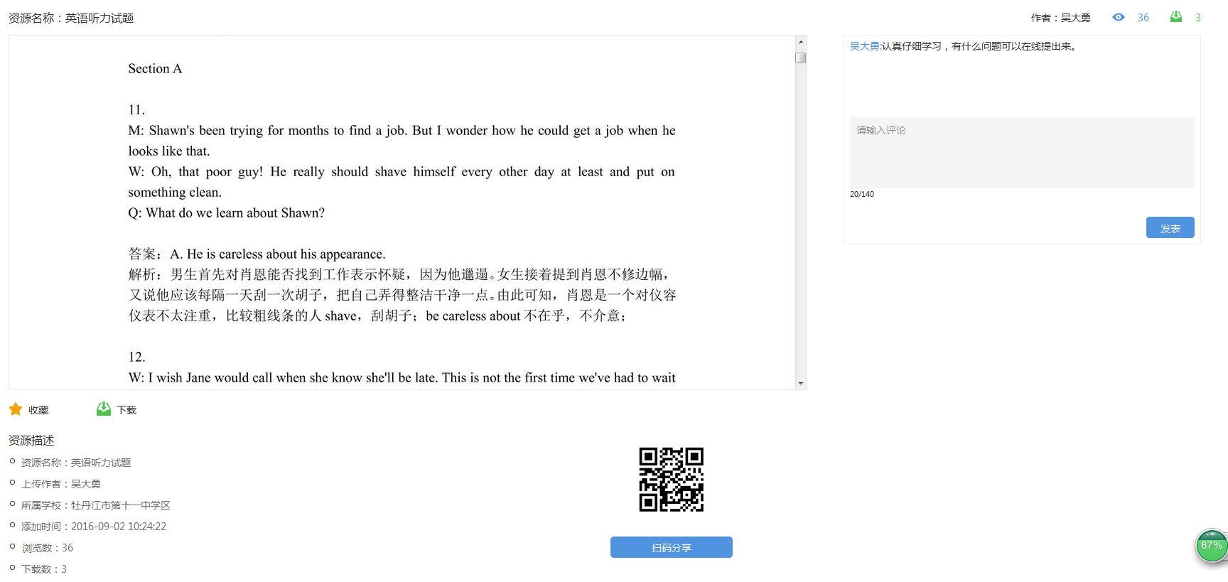
课程中心—个人资源中心--查看资源
评论
点赞
资源二维码
Notes:
这是课程中心的个人资源中心、教师可以按照教材的编目进行资源梳理。

Slide 10
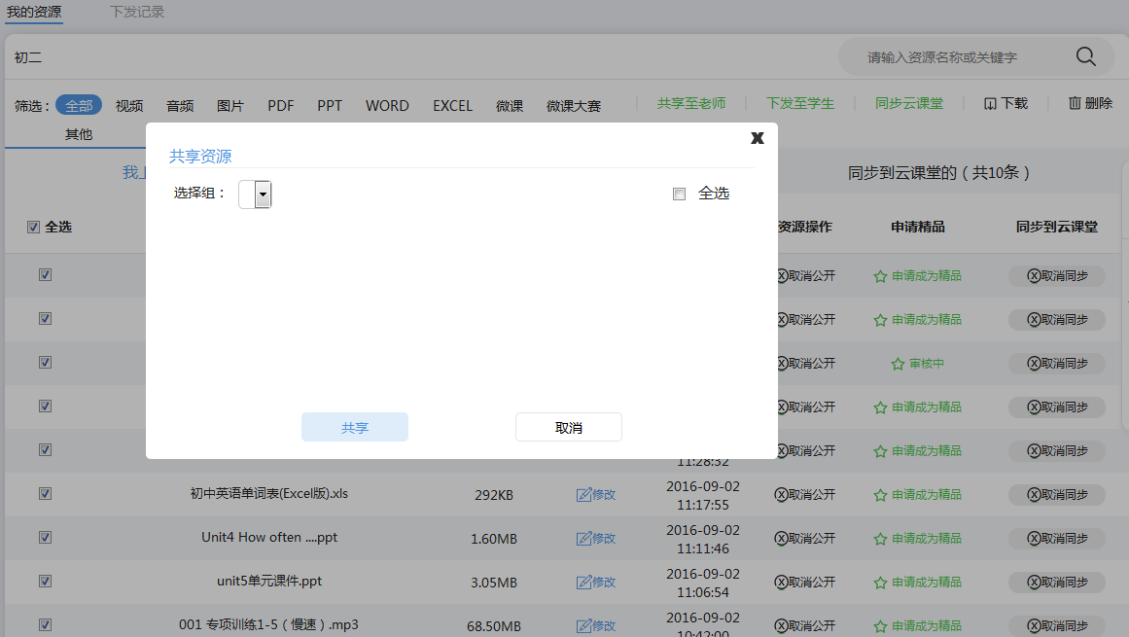
课程中心—个人资源中心--收藏和共享
共享教师组是在教研中心建立
Notes:
这是课程中心的个人资源中心、教师可以按照教材的编目进行资源梳理。

Slide 11
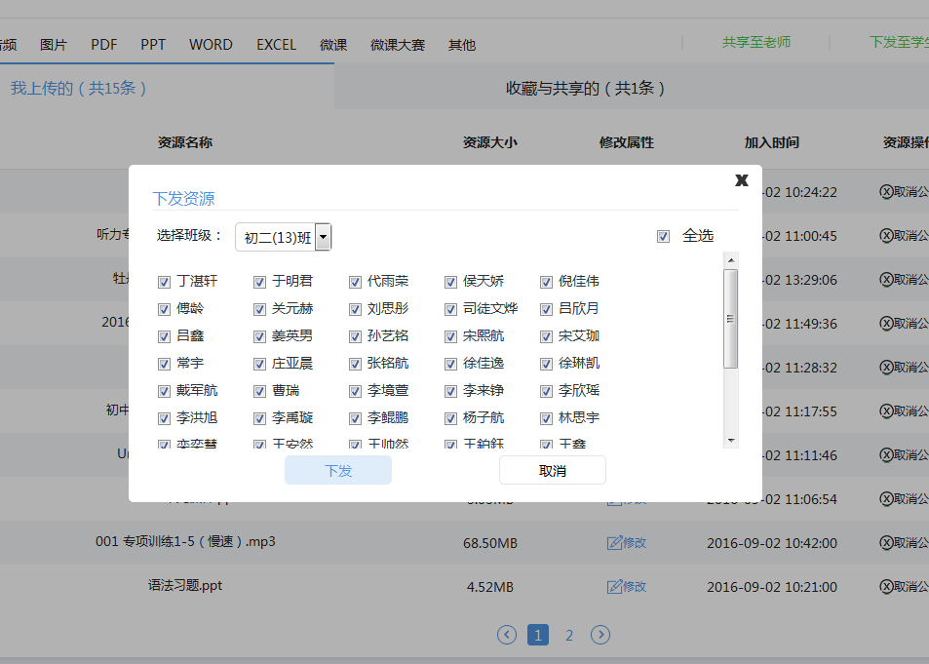
课程中心—个人资源中心--下发学生
Notes:
这是课程中心的个人资源中心、教师可以按照教材的编目进行资源梳理。

Slide 12
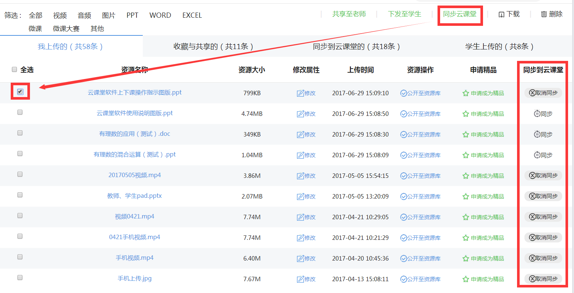
课程中心—个人资源中心--同步云课堂
Notes:
这是课程中心的个人资源中心、教师可以按照教材的编目进行资源梳理。

Slide 13
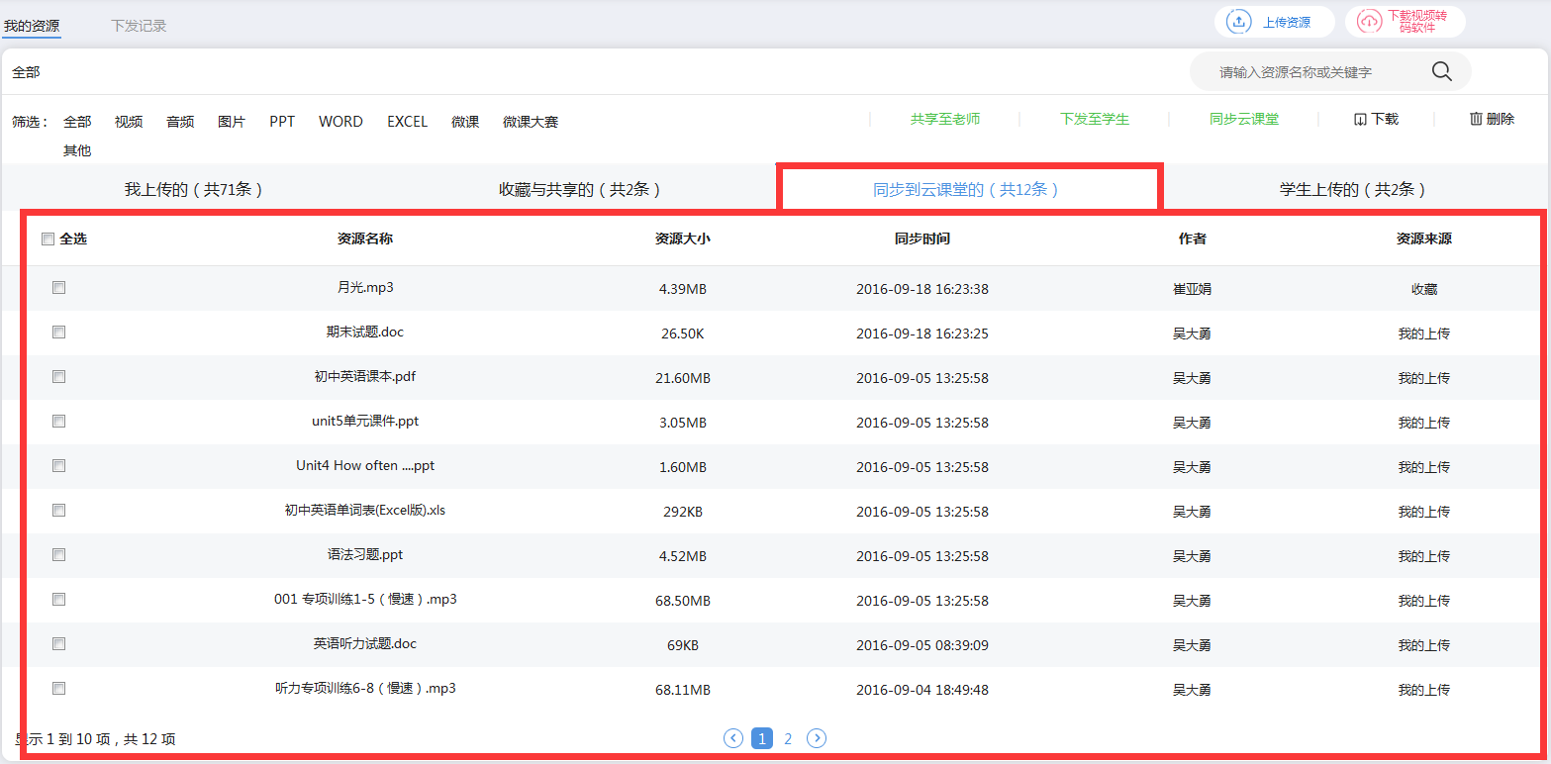
课程中心—个人资源中心--同步云课堂
Notes:
这是课程中心的个人资源中心、教师可以按照教材的编目进行资源梳理。

Slide 14
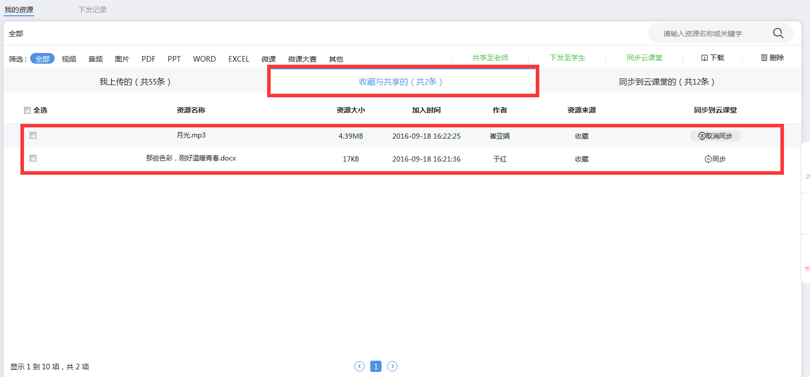
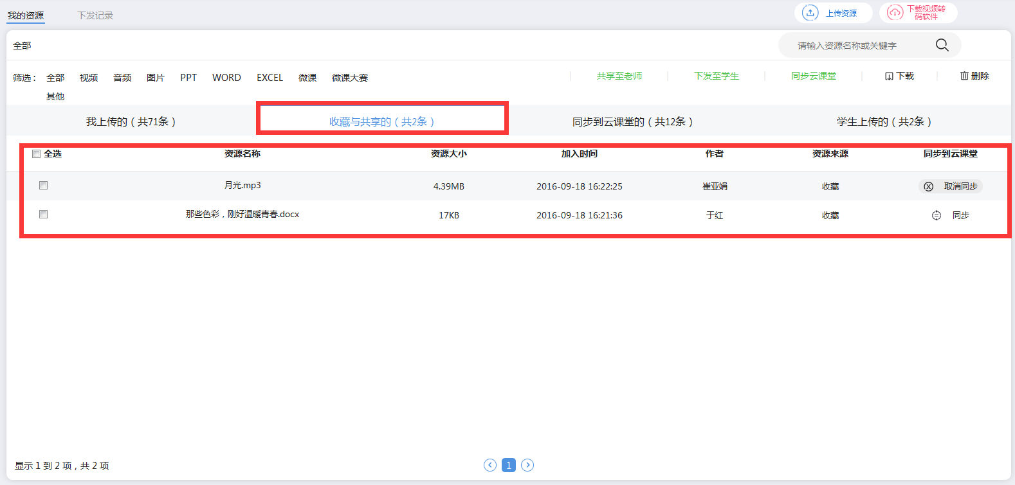
课程中心—个人资源中心--收藏和共享
Notes:
这是课程中心的个人资源中心、教师可以按照教材的编目进行资源梳理。

Slide 15
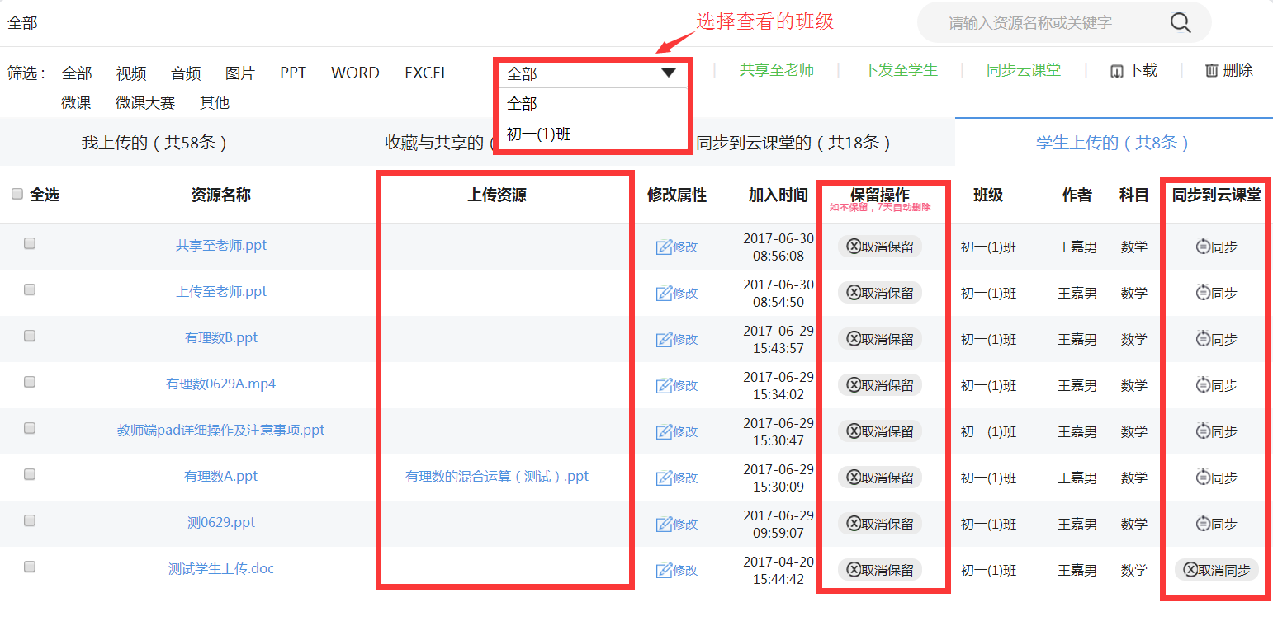
课程中心—个人资源中心--查看学生上传
学生上传资源
Notes:
这是课程中心的个人资源中心、教师可以按照教材的编目进行资源梳理。

Slide 16
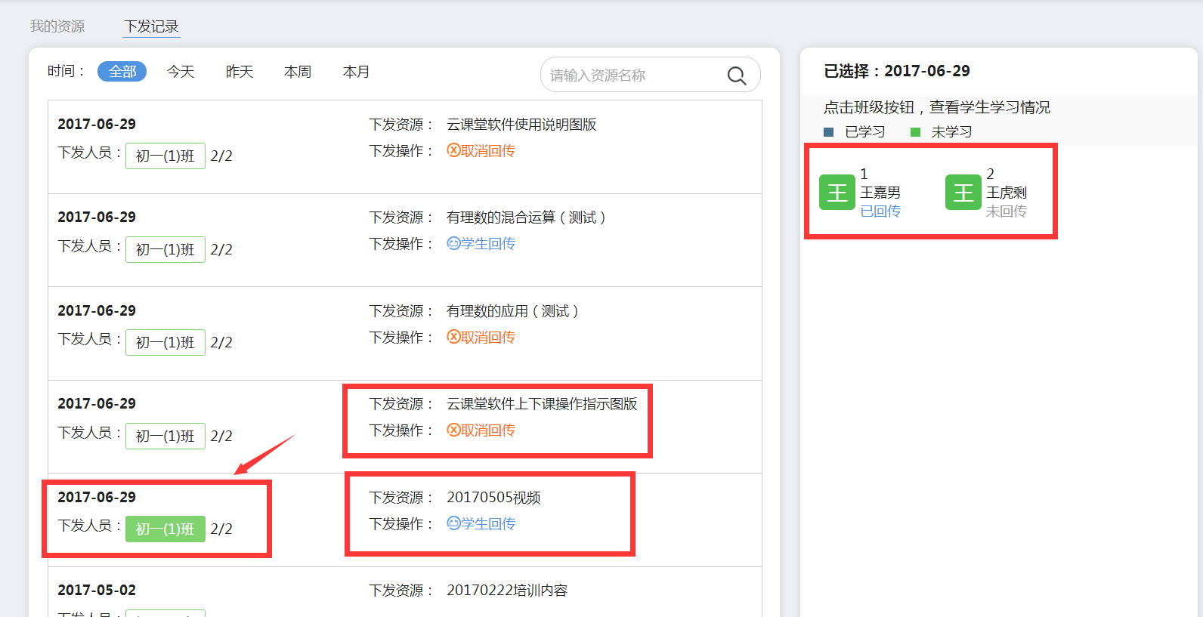
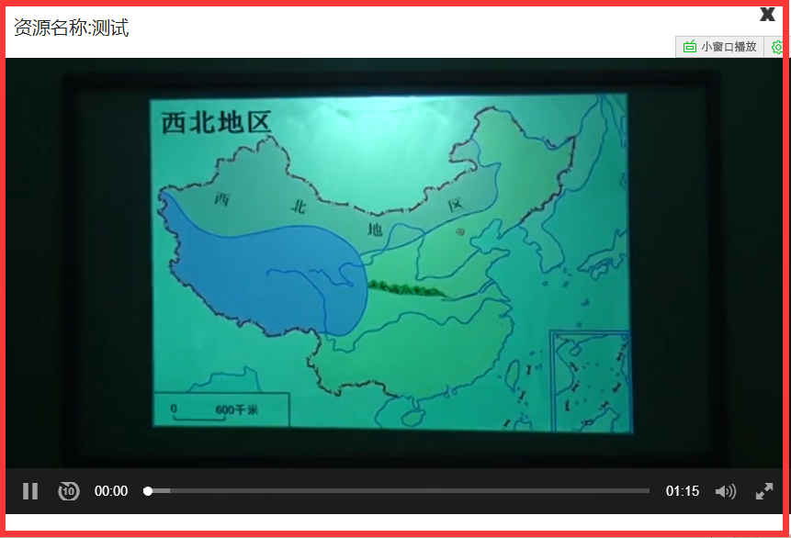
课程中心—个人资源中心--下发记录
查看教师下发至学生资源的学习情况
Notes:
这是课程中心的个人资源中心、教师可以按照教材的编目进行资源梳理。

Slide 17
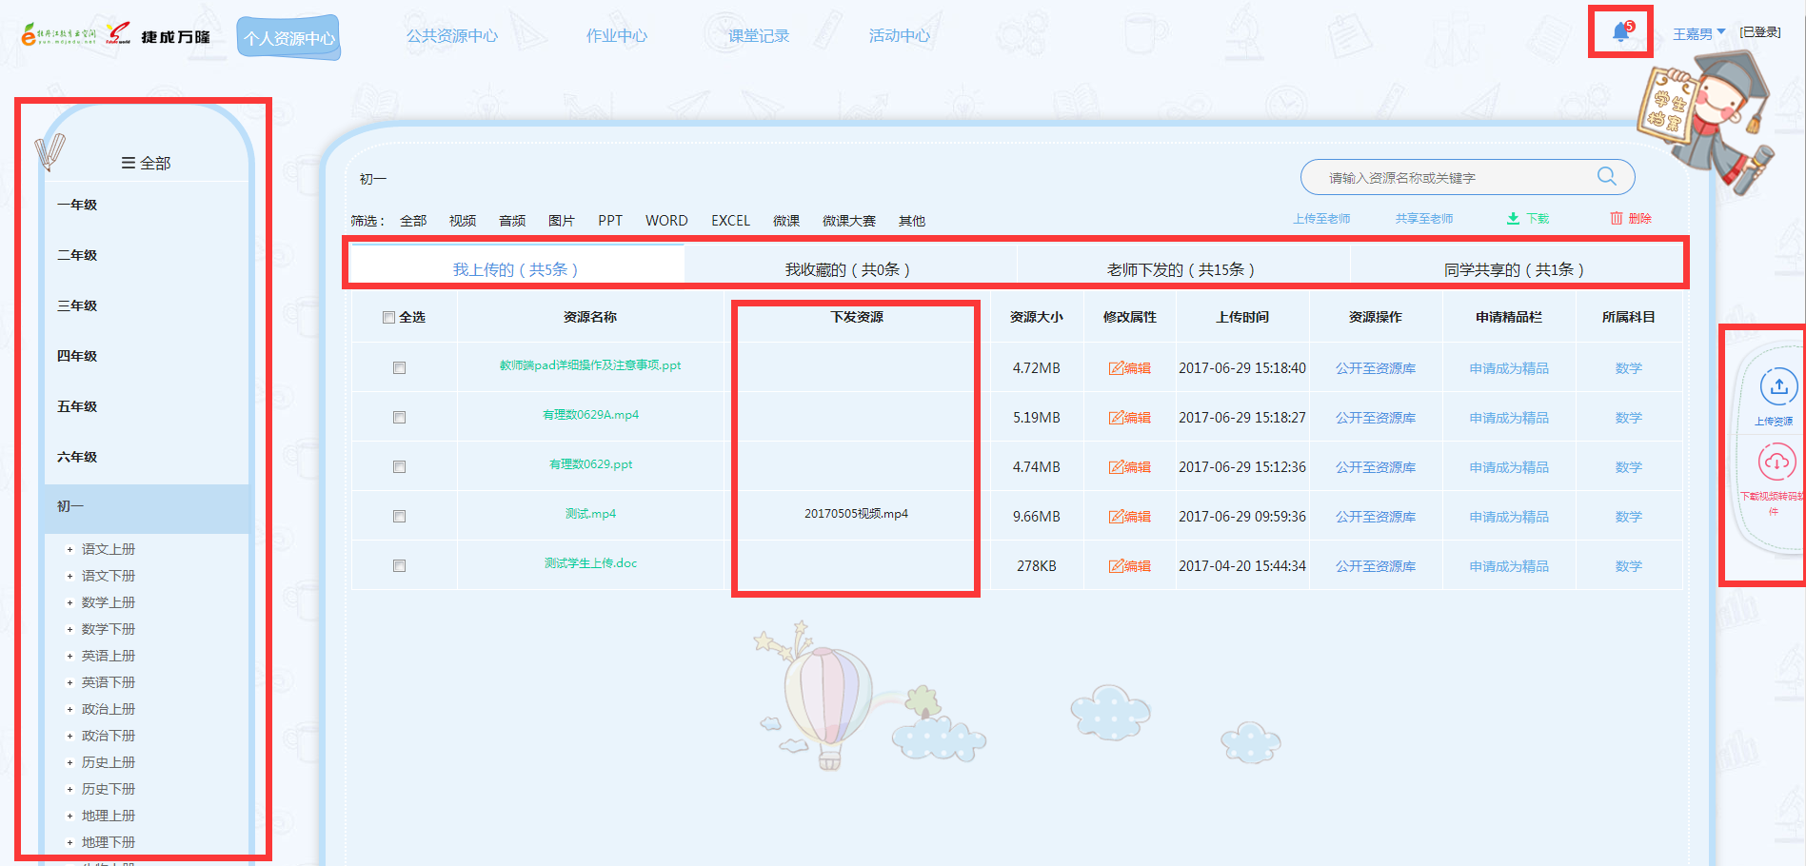
课程中心—个人资源中心--学生端
消息
所有的年级目录
所有的年级目录
显示回传给教师的资源情况
上传资源
Notes:
这是课程中心的个人资源中心、教师可以按照教材的编目进行资源梳理。

Slide 18
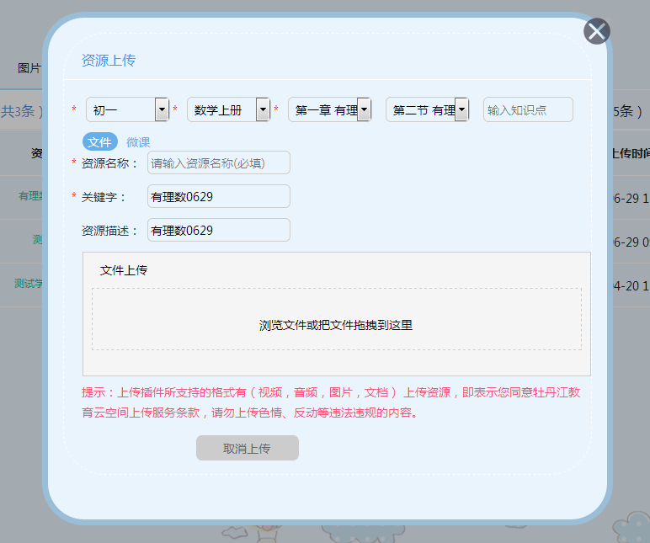
课程中心—个人资源中心--学生端
学生资源上传
Notes:
这是课程中心的个人资源中心、教师可以按照教材的编目进行资源梳理。

Slide 19
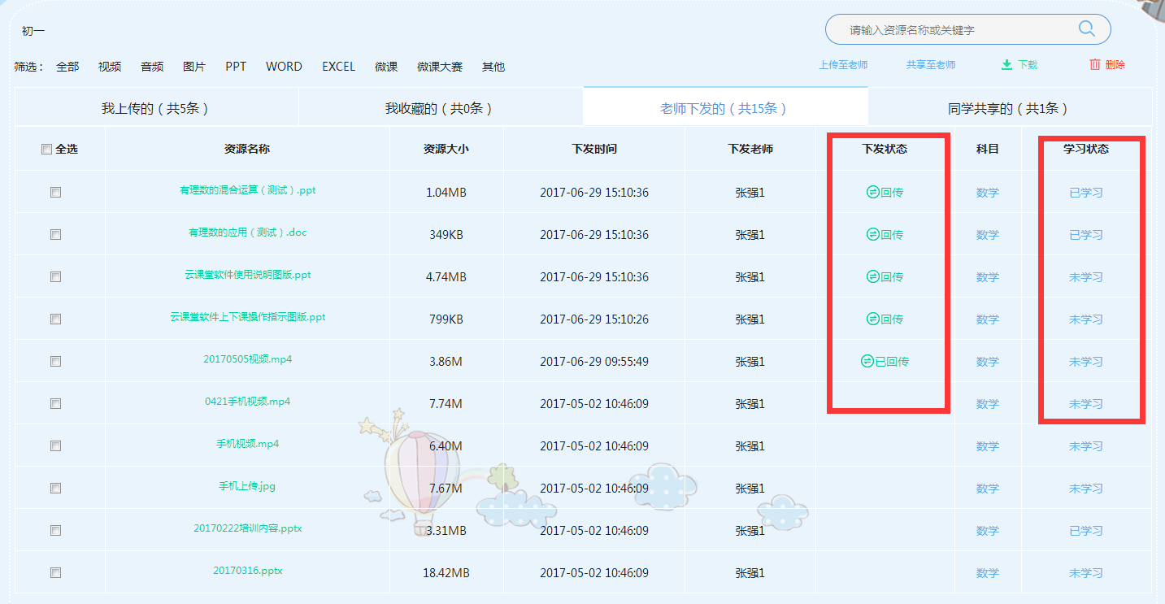
课程中心—个人资源中心--学生端
查看教师下发的资源
Notes:
这是课程中心的个人资源中心、教师可以按照教材的编目进行资源梳理。

Slide 20
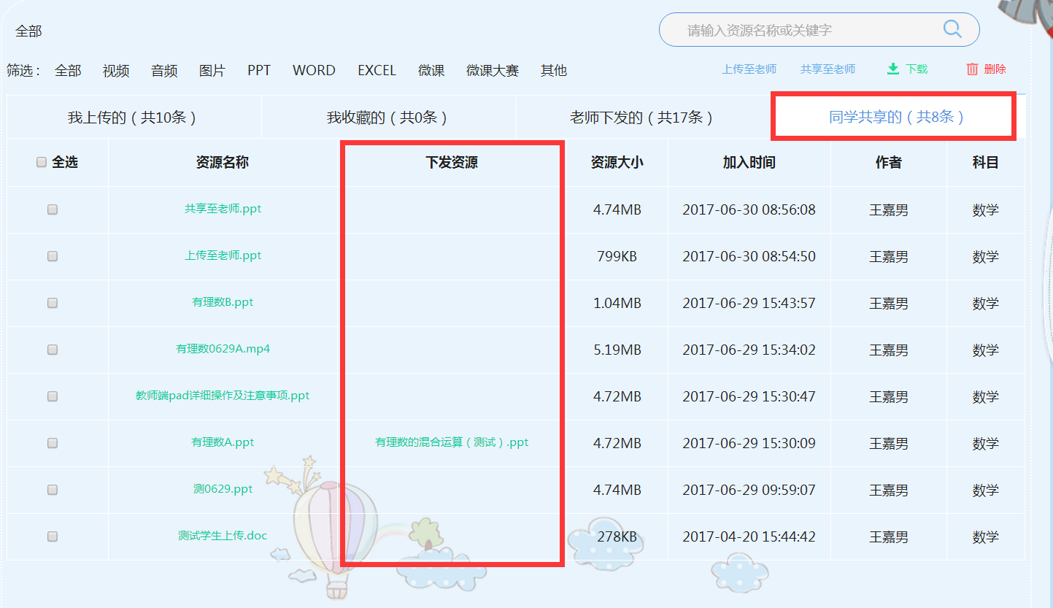
课程中心—个人资源中心--学生端
共享资源给老师
Notes:
这是课程中心的个人资源中心、教师可以按照教材的编目进行资源梳理。

Slide 21
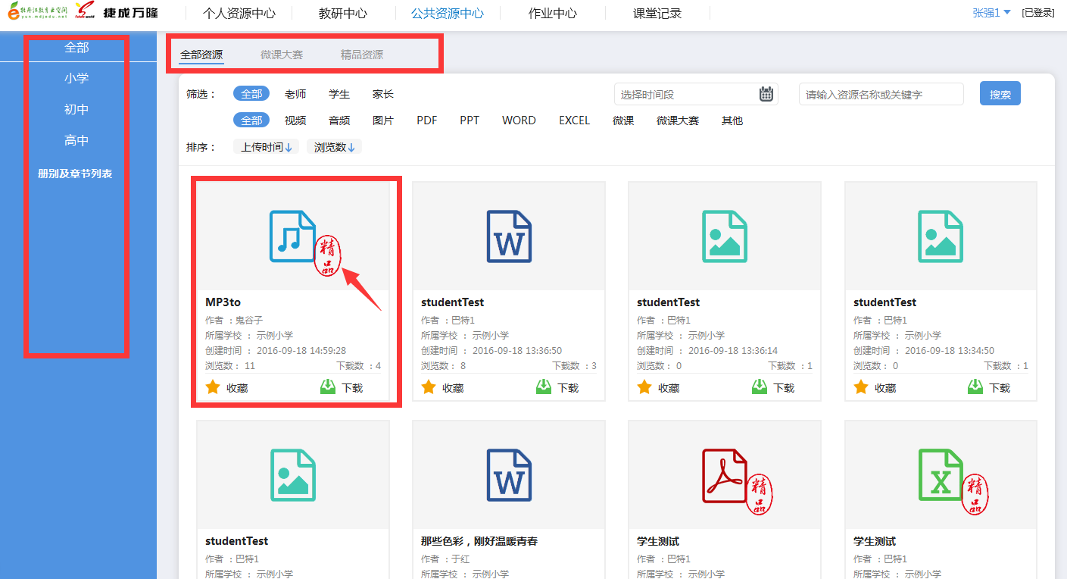
课程中心—公共资源中心
Notes:
这是课程中心的个人资源中心、教师可以按照教材的编目进行资源梳理。

Slide 22
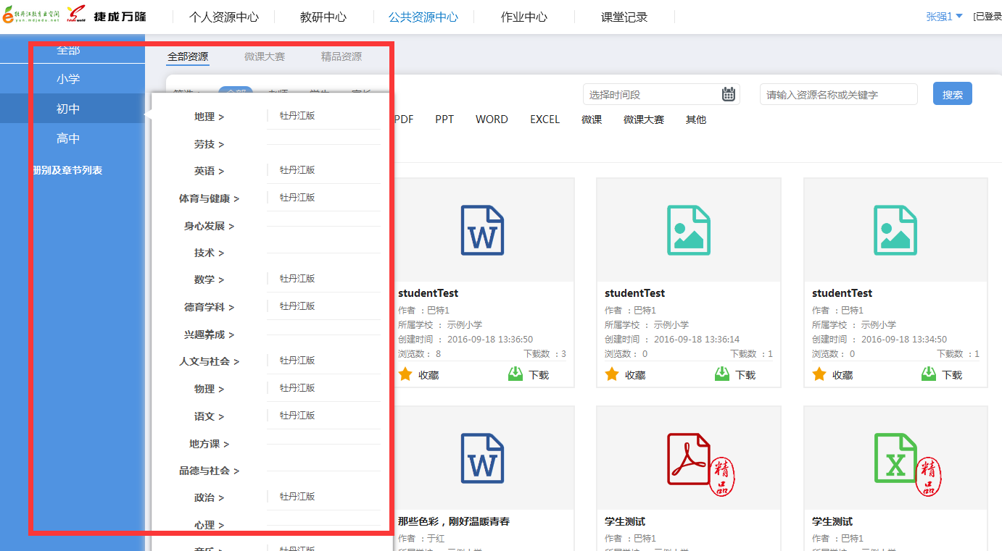
课程中心—公共资源中心
Notes:
这是课程中心的个人资源中心、教师可以按照教材的编目进行资源梳理。

Slide 23
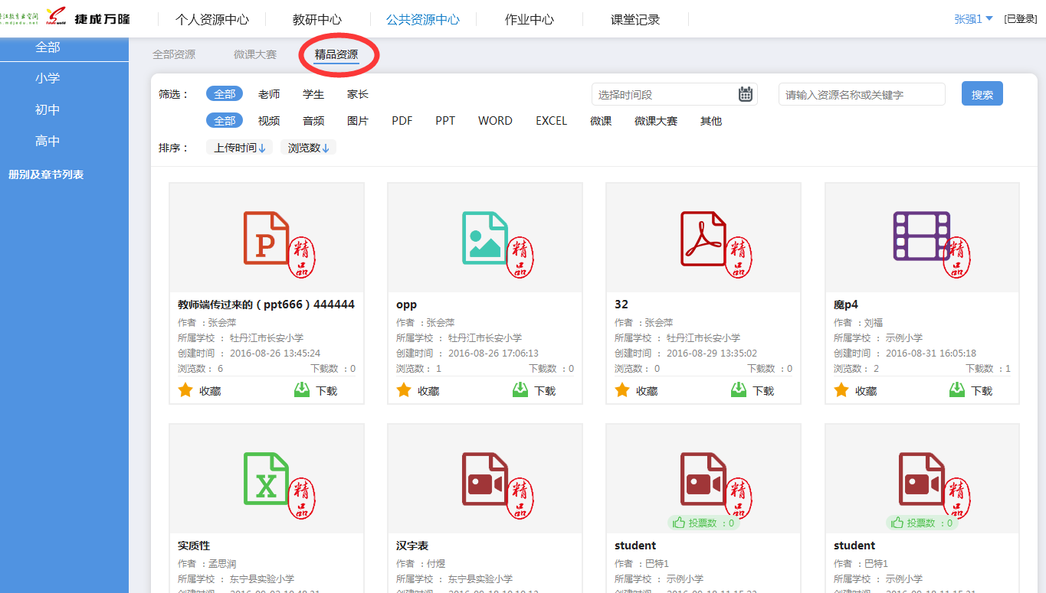
课程中心—公共资源中心--精品资源
Notes:
这是课程中心的个人资源中心、教师可以按照教材的编目进行资源梳理。

Slide 24
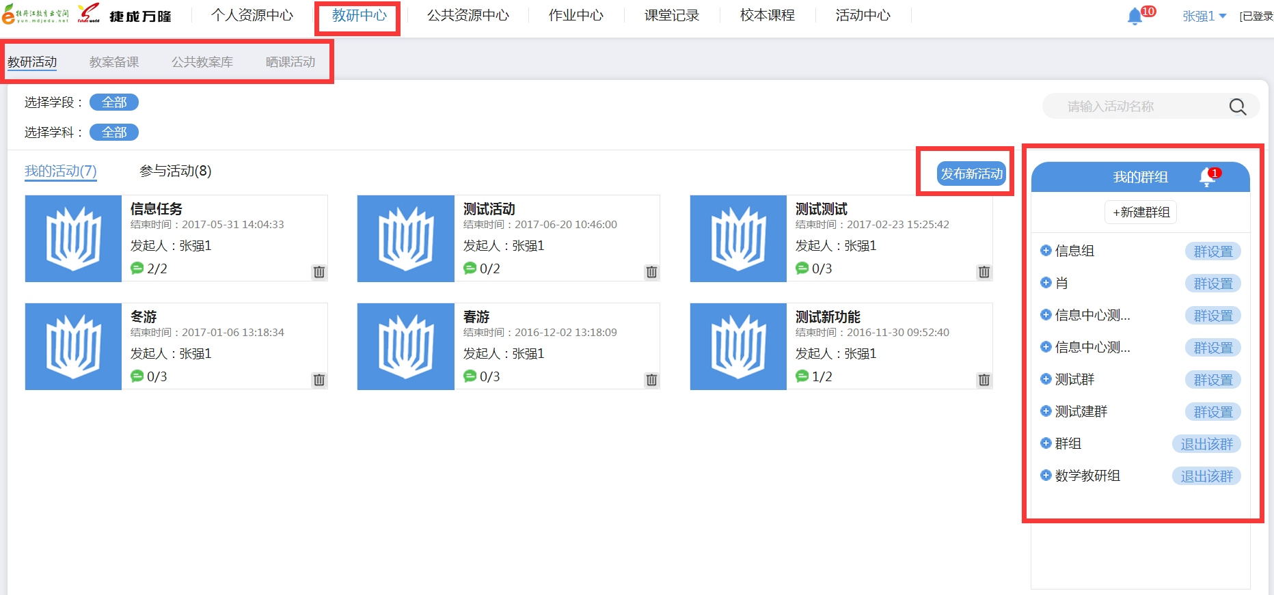
课程中心—教研中心
Notes:
这是课程中心的个人资源中心、教师可以按照教材的编目进行资源梳理。

Slide 25
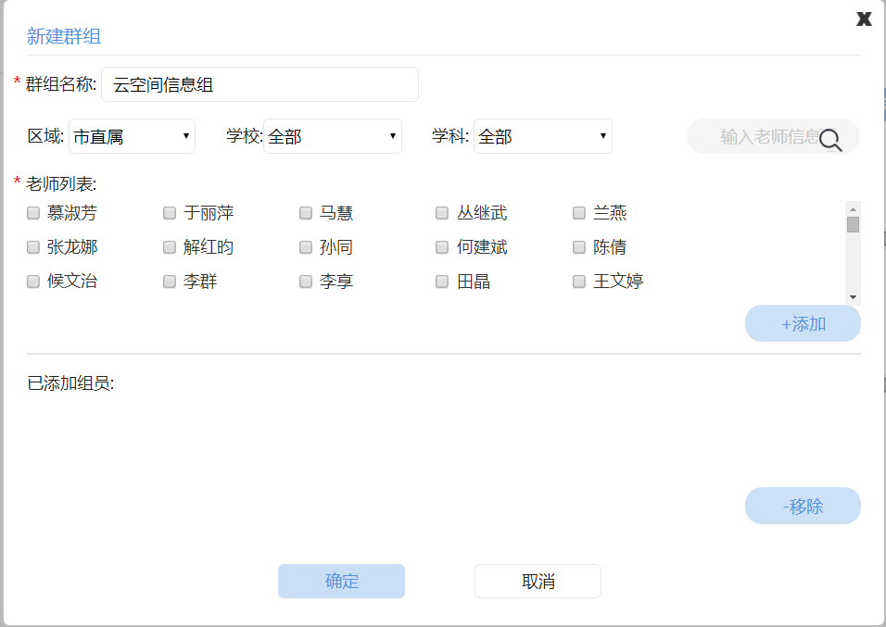
课程中心—教研中心--新建群组
Notes:
这是课程中心的个人资源中心、教师可以按照教材的编目进行资源梳理。

Slide 26
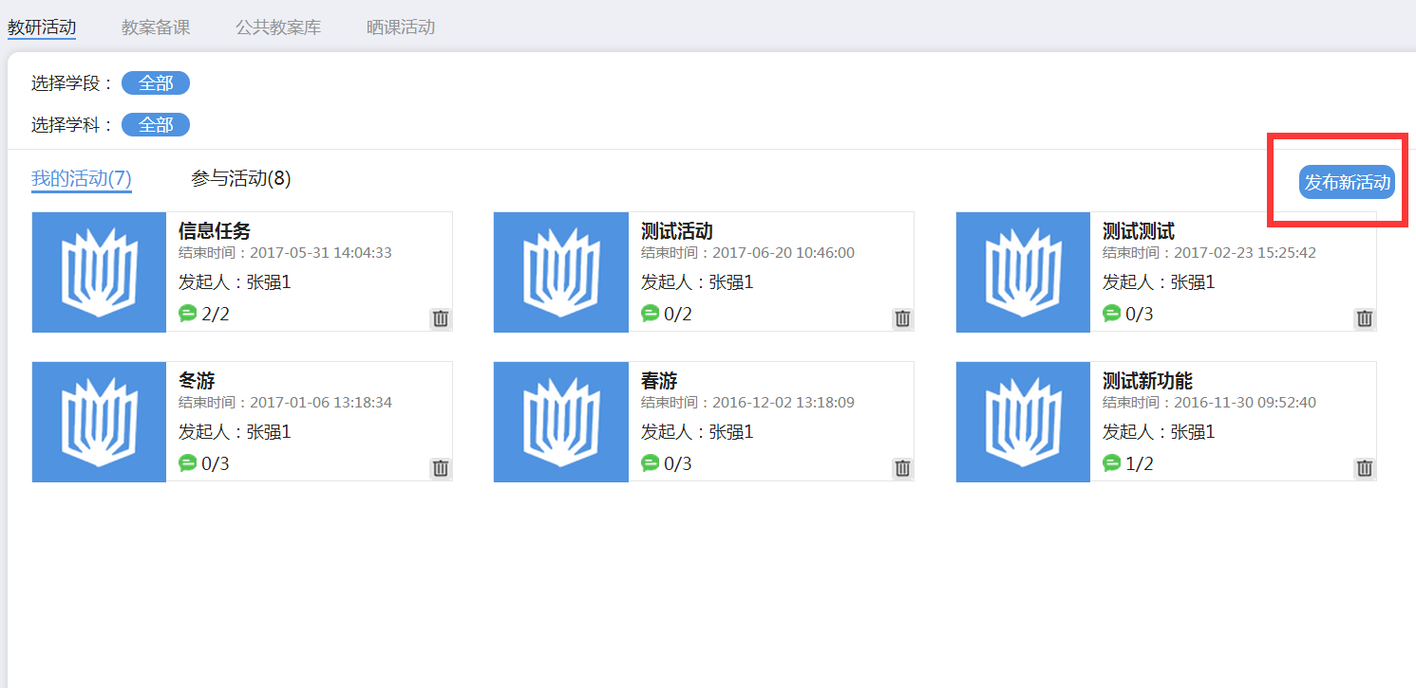
课程中心—教研中心--发布新活动
Notes:
这是课程中心的个人资源中心、教师可以按照教材的编目进行资源梳理。

Slide 27
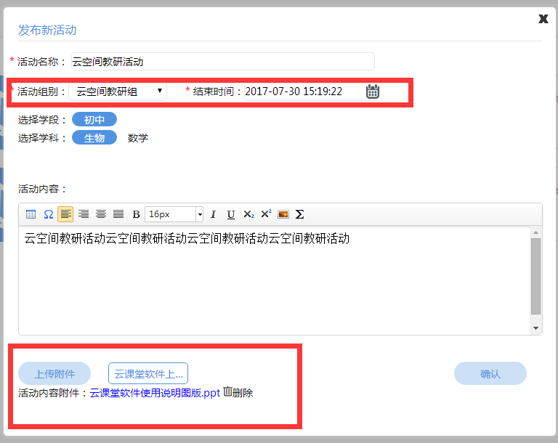
课程中心—教研中心--发布新活动
Notes:
这是课程中心的个人资源中心、教师可以按照教材的编目进行资源梳理。

Slide 28
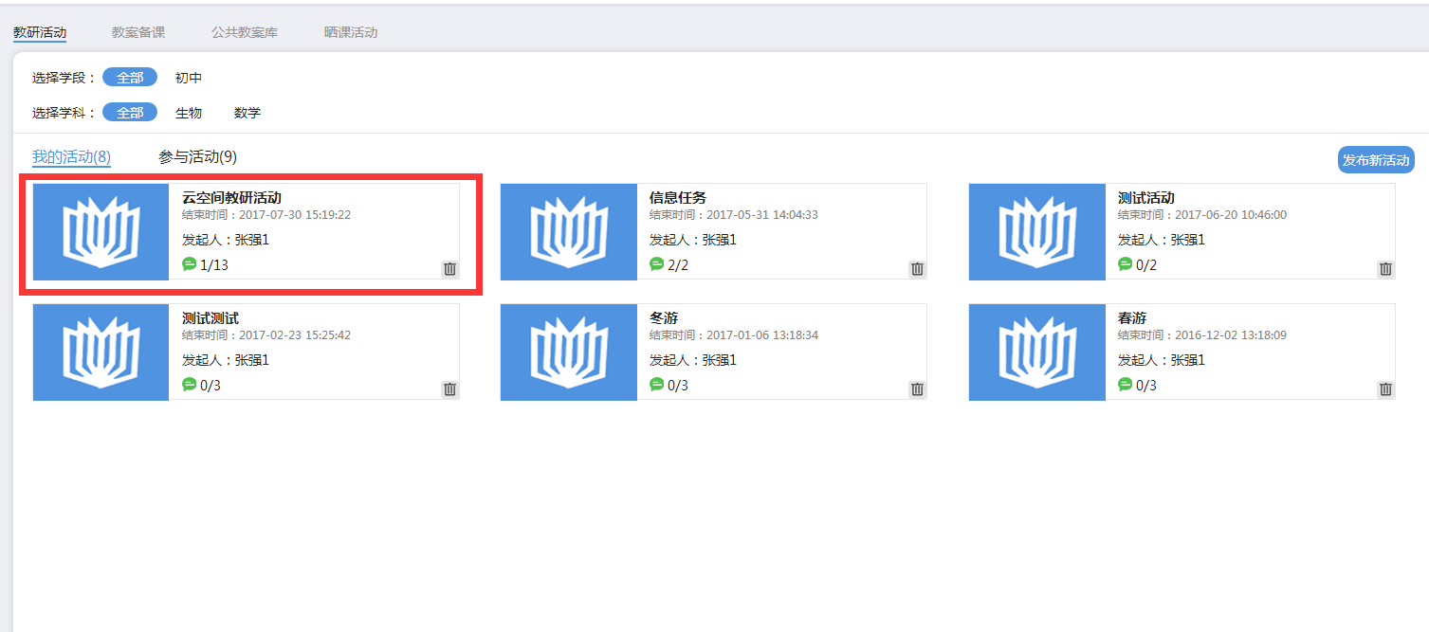
课程中心—教研中心--参与活动
Notes:
这是课程中心的个人资源中心、教师可以按照教材的编目进行资源梳理。

Slide 29
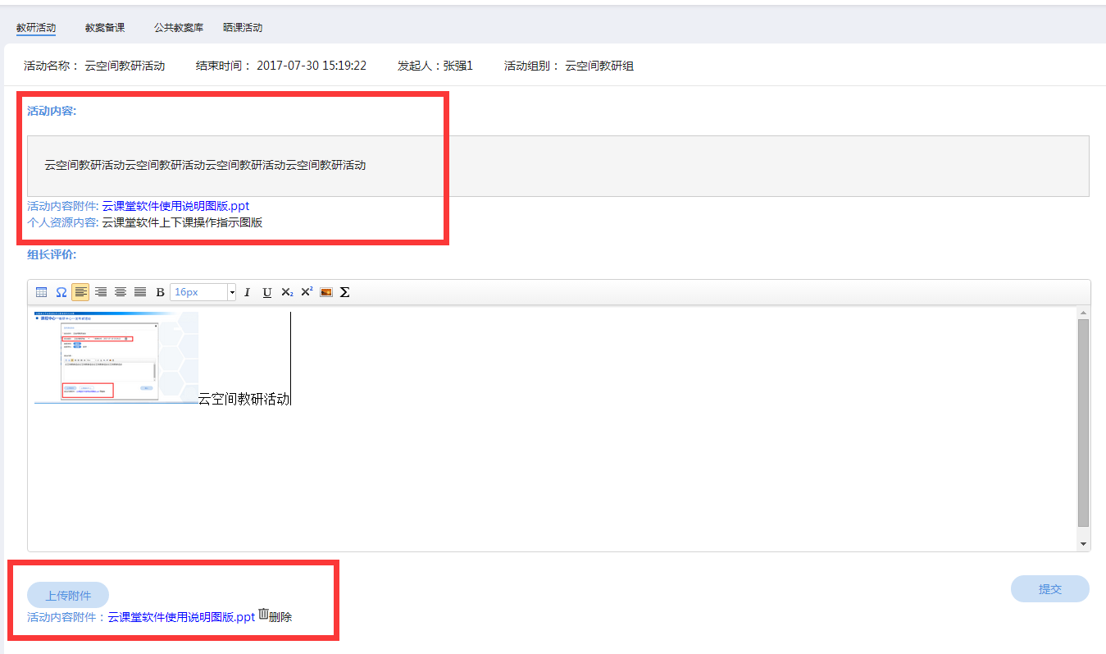
课程中心—教研中心--参与活动
Notes:
这是课程中心的个人资源中心、教师可以按照教材的编目进行资源梳理。

Slide 30
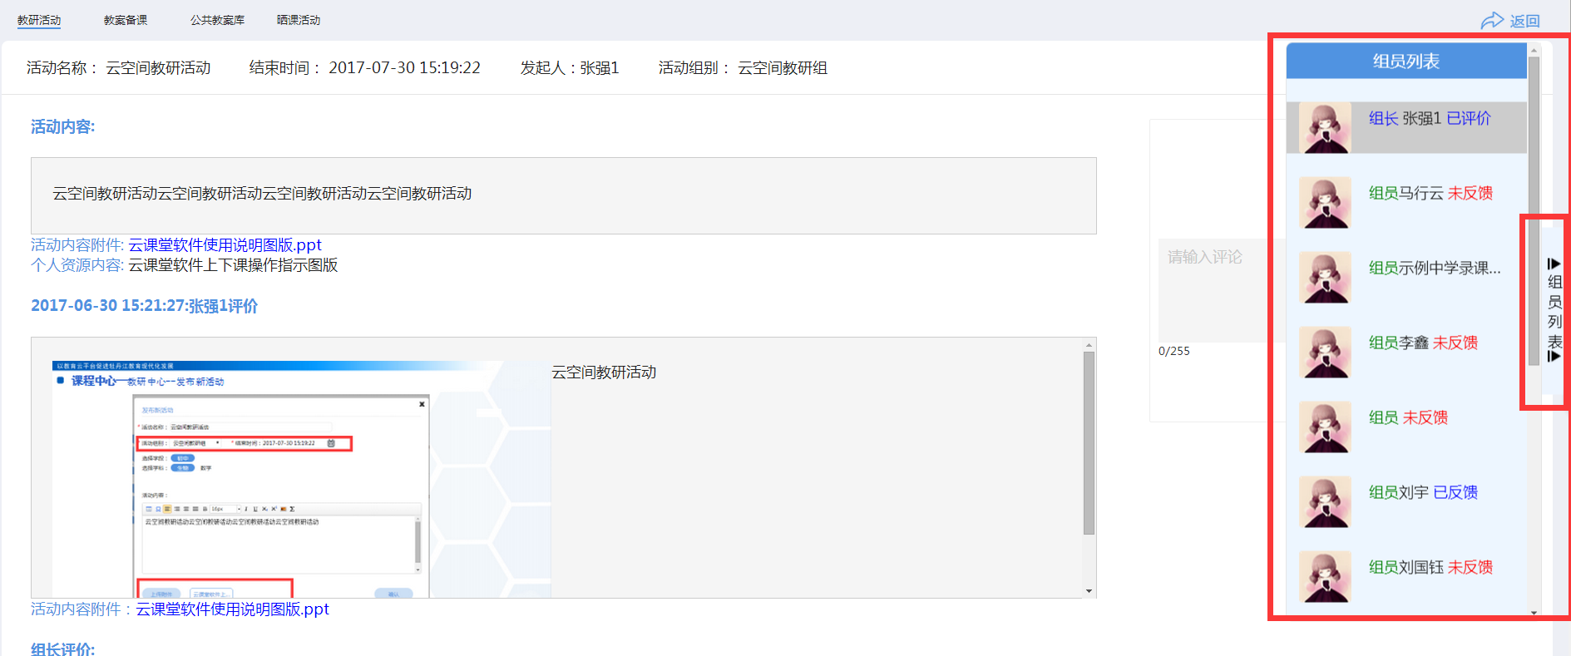
课程中心—教研中心--查看成员情况
Notes:
这是课程中心的个人资源中心、教师可以按照教材的编目进行资源梳理。

Slide 31
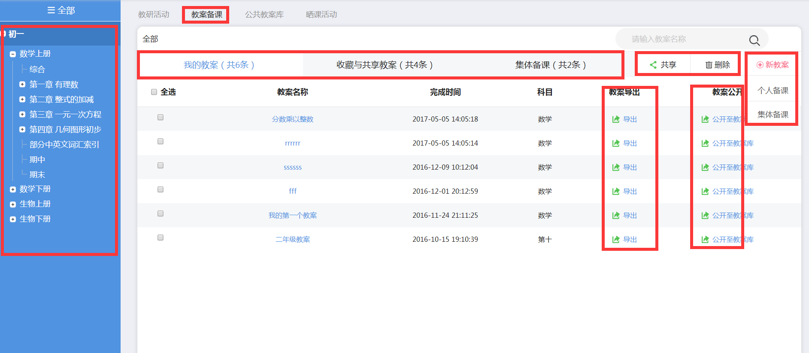
课程中心—教研中心--教案备课
Notes:
这是课程中心的个人资源中心、教师可以按照教材的编目进行资源梳理。

Slide 32
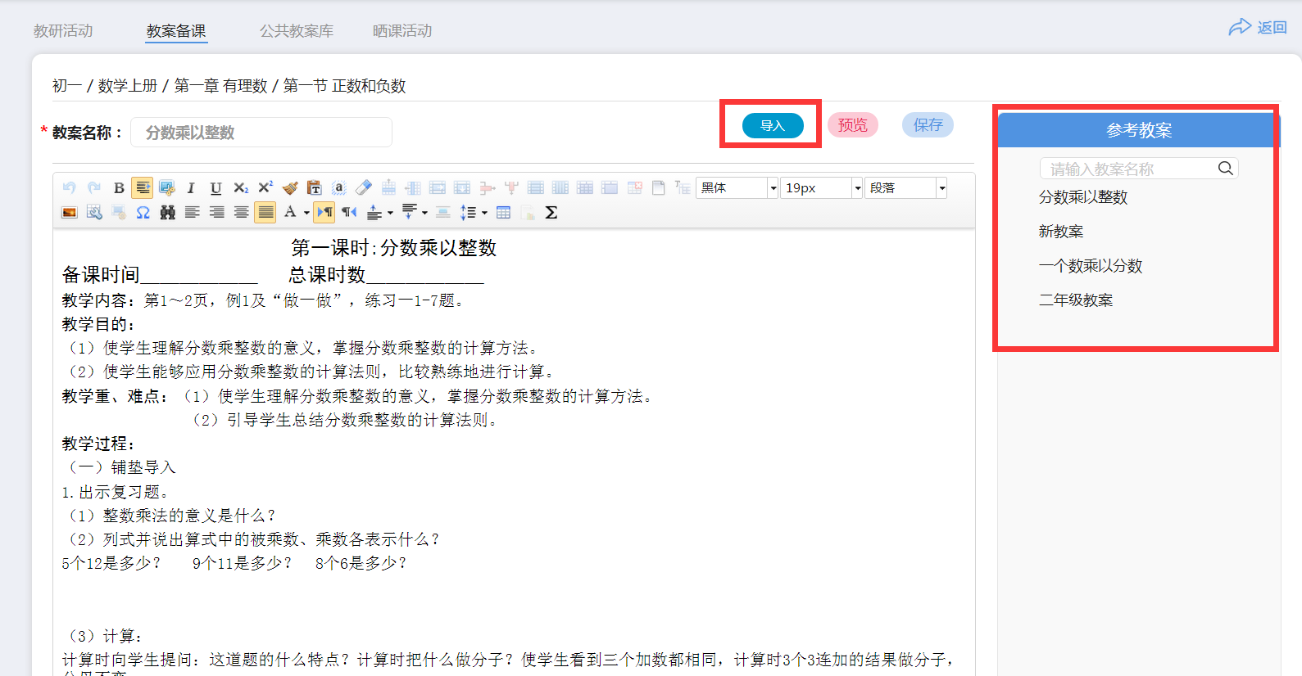
课程中心—教研中心--教案备课--个人
Notes:
这是课程中心的个人资源中心、教师可以按照教材的编目进行资源梳理。

Slide 33
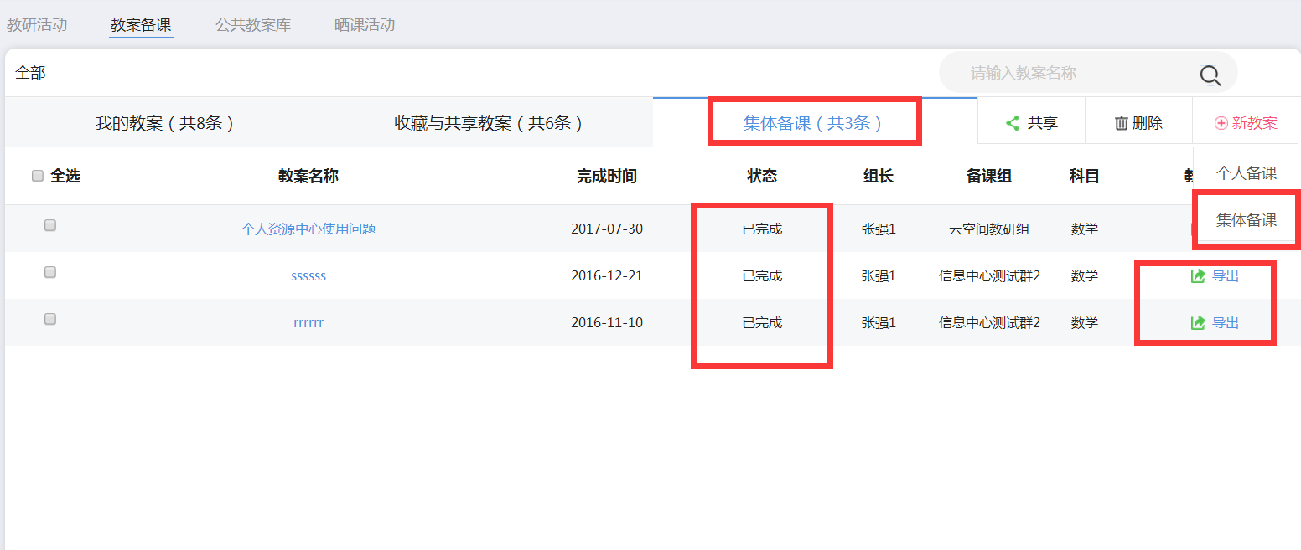
课程中心—教研中心--教案备课--集体
Notes:
这是课程中心的个人资源中心、教师可以按照教材的编目进行资源梳理。

Slide 34
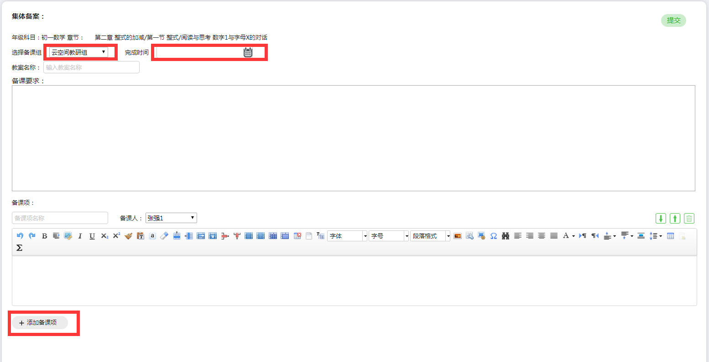
课程中心—教研中心--教案备课--集体
Notes:
这是课程中心的个人资源中心、教师可以按照教材的编目进行资源梳理。

Slide 35
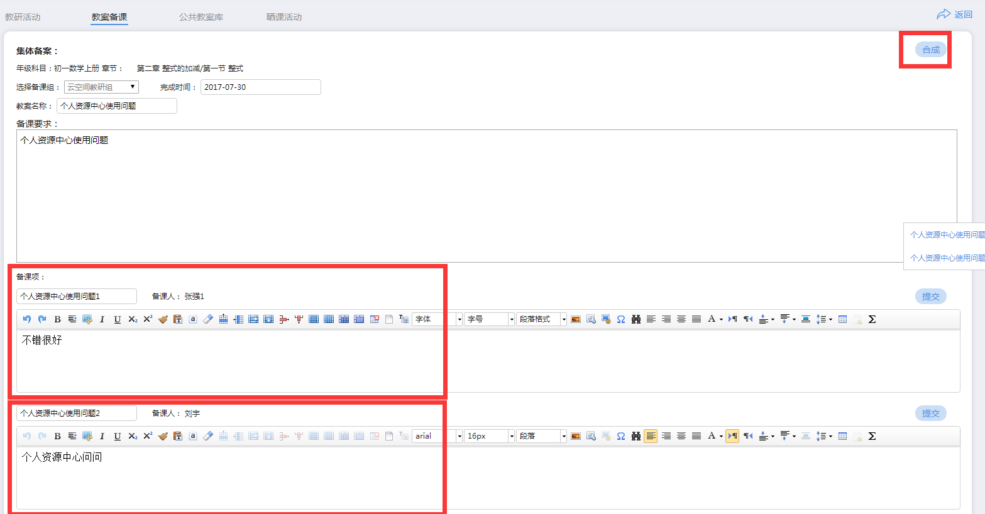
课程中心—教研中心--教案备课--集体
注意：“合成”操作后集
体备课结束，总
的教案会发送到
每个组员的“我
的教案”列表中
Notes:
这是课程中心的个人资源中心、教师可以按照教材的编目进行资源梳理。

Slide 36
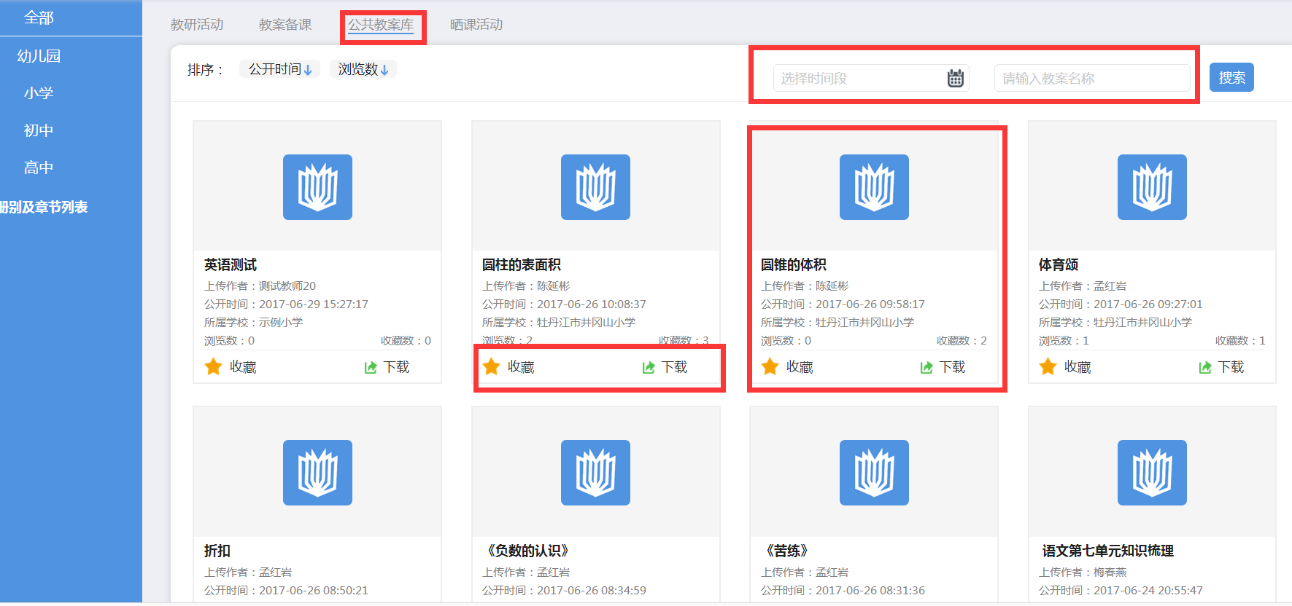
课程中心—教研中心--公共教案库
Notes:
这是课程中心的个人资源中心、教师可以按照教材的编目进行资源梳理。

Slide 37
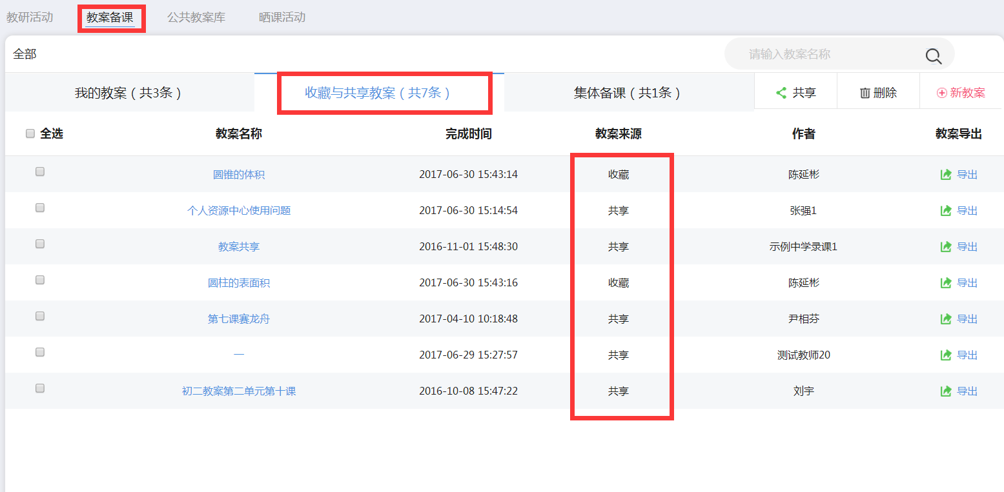
课程中心—教研中心--收藏与共享
Notes:
这是课程中心的个人资源中心、教师可以按照教材的编目进行资源梳理。

Slide 38
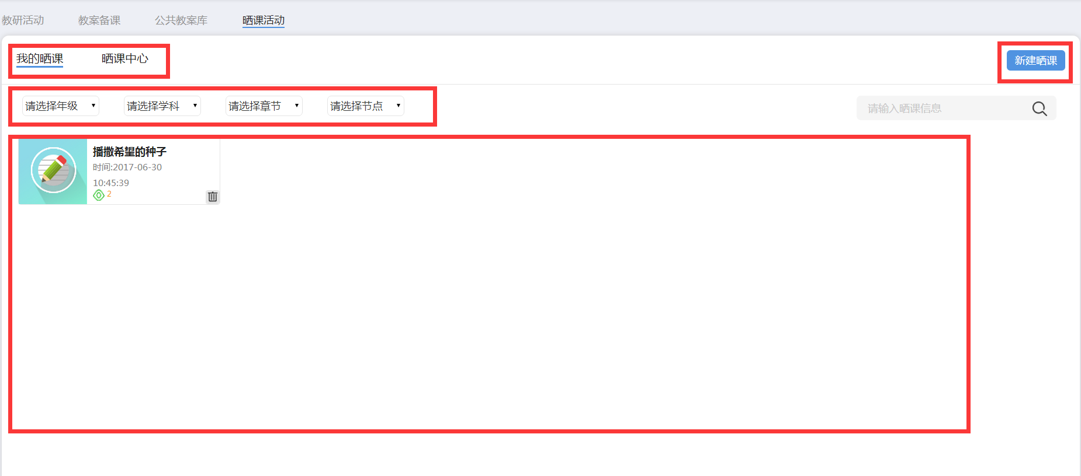
课程中心—教研中心--晒课活动
Notes:
这是课程中心的个人资源中心、教师可以按照教材的编目进行资源梳理。

Slide 39
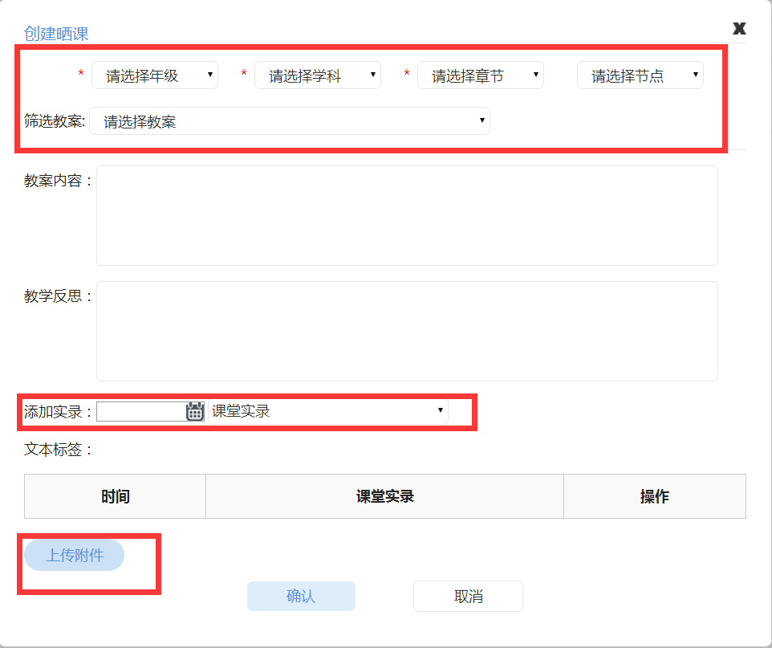
课程中心—教研中心--晒课活动
Notes:
这是课程中心的个人资源中心、教师可以按照教材的编目进行资源梳理。

Slide 40
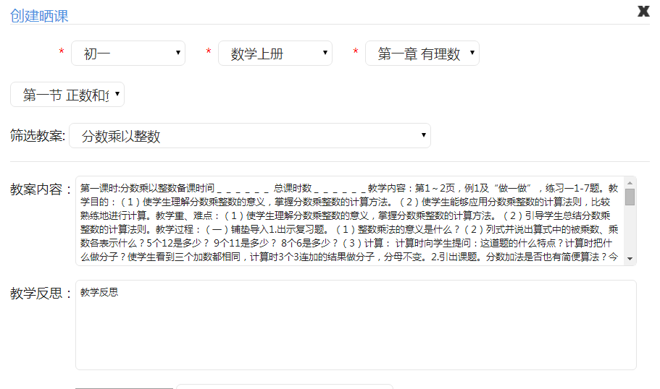
课程中心—教研中心--晒课活动
Notes:
这是课程中心的个人资源中心、教师可以按照教材的编目进行资源梳理。

Slide 41
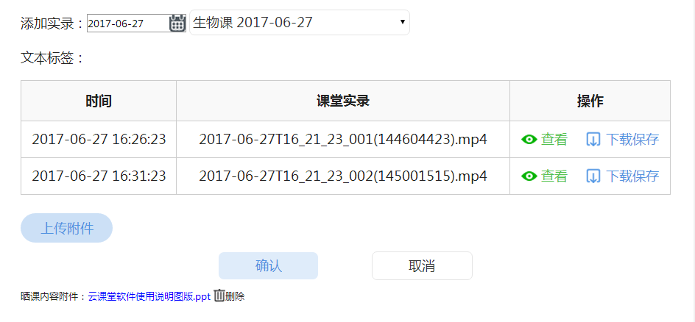
课程中心—教研中心--晒课活动
Notes:
这是课程中心的个人资源中心、教师可以按照教材的编目进行资源梳理。

Slide 42
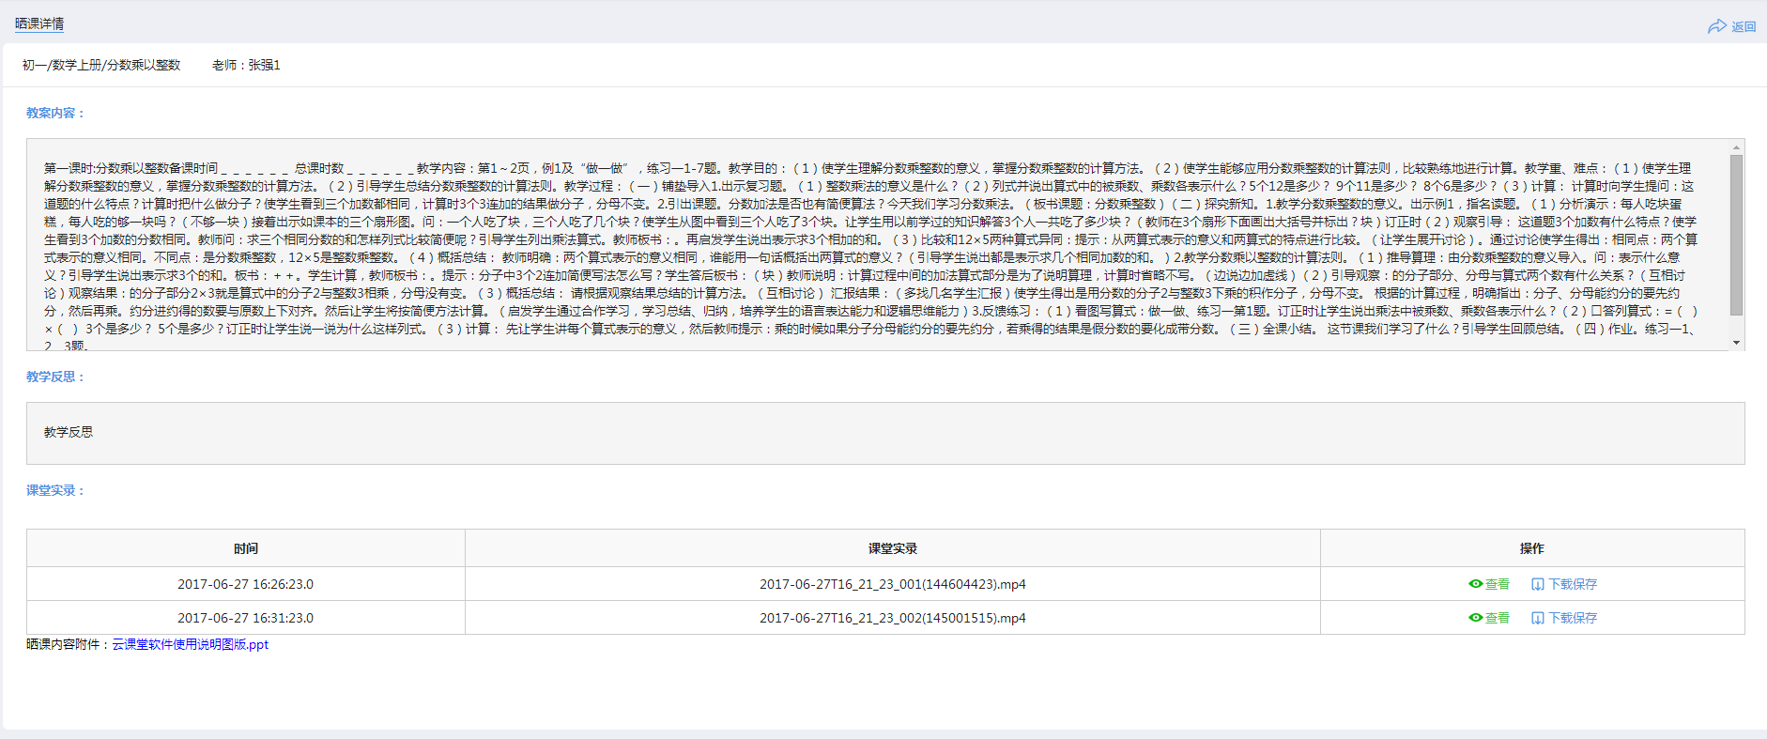
课程中心—教研中心--晒课活动
Notes:
这是课程中心的个人资源中心、教师可以按照教材的编目进行资源梳理。

Slide 43
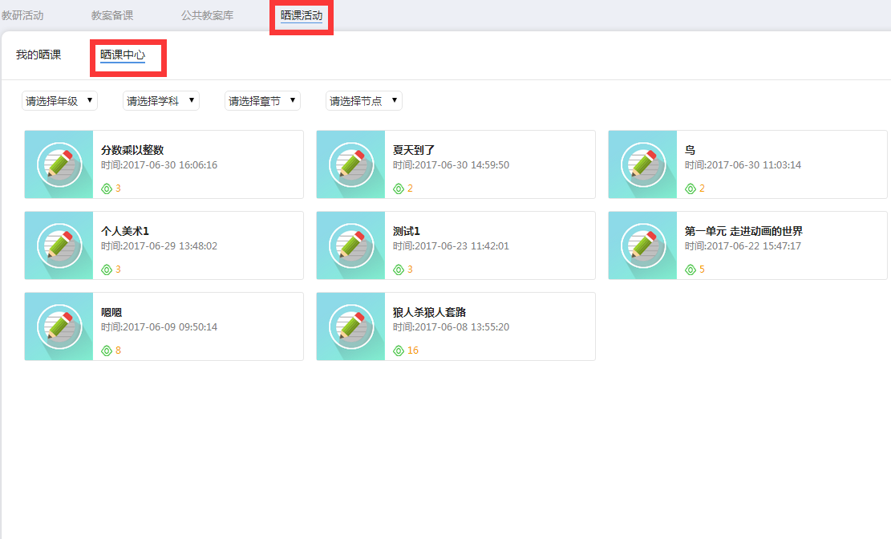
课程中心—教研中心--晒课活动
Notes:
这是课程中心的个人资源中心、教师可以按照教材的编目进行资源梳理。

Slide 44
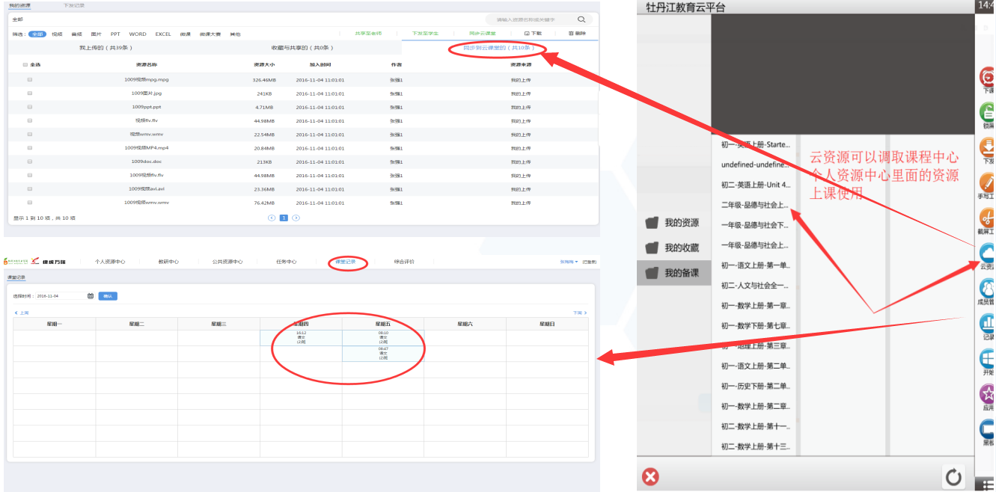
课程中心—课堂记录
(1)
(2)
云课堂可以同步使用课程中心
个人资源中心里面教学资源
(3)
课堂记录是保存云课堂软件
教师在课中使用情况
Notes:
这是课程中心的个人资源中心、教师可以按照教材的编目进行资源梳理。

Slide 45
课程中心—个人资源中心--同步云课堂
Notes:
这是课程中心的个人资源中心、教师可以按照教材的编目进行资源梳理。

Slide 46
课程中心—课堂记录
4
3
2
1
Notes:
这是课程中心的个人资源中心、教师可以按照教材的编目进行资源梳理。

Slide 47
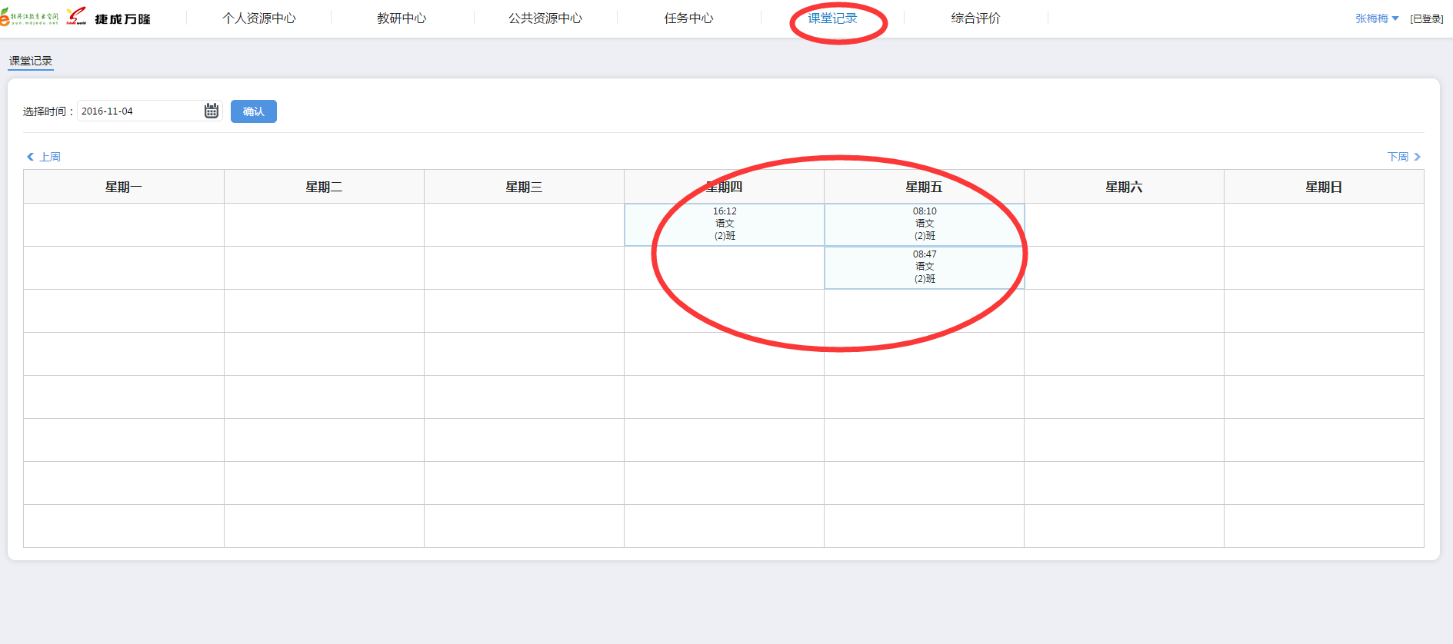
课程中心—课堂记录
Notes:
这是课程中心的个人资源中心、教师可以按照教材的编目进行资源梳理。

Slide 48
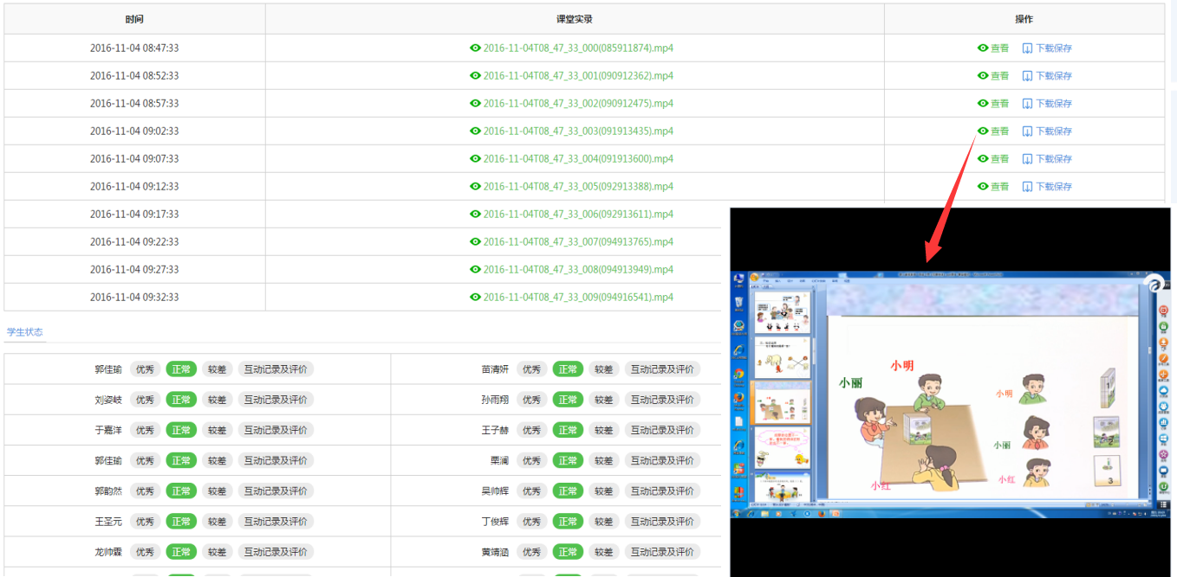
课程中心—课堂记录
Notes:
这是课程中心的个人资源中心、教师可以按照教材的编目进行资源梳理。

Slide 49
课程中心—课堂记录
Notes:
这是课程中心的个人资源中心、教师可以按照教材的编目进行资源梳理。

Slide 50
练习题
个人资源中心---教师端
1、教师上传一个资源
2、下发资源至学生
3、公开一个资源到公共资源库
4、收藏一个公共资源库里面的资源
5、同步一个资源到云课堂
6、查看下发记录了解学生学习情况
个人资源中心---学生端
1、学生上传一个资源
2、查看教师下发的资源完成回传任务
3、上传一个资源给教师
4、收藏一个公共资源库里面的资源
教研中心
1、创建一个教研组
2、发布一个新的教研活动
3、完成新的教研活动内容
4、创建个人备课和集体备课
5、完成一个晒课活动
Notes:
以上是目前教育云平台应用建设情况。我们搭建了云架构的网络运行环境，构建了基于云空间的教育学习培训一体化云平台，深入学校，围绕课前、课后、课中，开展云平台、云课堂的应用，探索教育信息化与教育教学深度融合的有效途径，通过数据分析，关注学生的全面发展，实现家校互动，实现线上线下、课堂内外各类优质资源的融合。一切才刚刚起步，还有待于进一步的实践、探索、研究，请大家聆听我市立新小学、实验中学云平台应用情况体验分享，请各位领导、同仁多提宝贵意见！谢谢各位对我们工作的关注和支持！谢谢大家！

Slide 51
版块要点
个人资源中心模块要点
1．具有强大的存储功能。每位教师可以逐渐形成个人资源库，
为我们教师解决了一个存放资源的大问题，方便而且安全。
2．课前、资源下发至学生可以提高学生课前预习的有效性，并了解学生的预习情况
3．课中、资源同步到云课堂配合电脑平板教学，增强课中师生互动的实效性。
4．课后、加强了师生、生生课后交流的时效性。
使得老师与学生的交流不再受地点和时间的限制，变得灵活、快捷。
并且便于学生课后有针对性的复习。
5．学生可以与老师和其他同学分享学习资源，丰富师生资源库。
公共资源中心模块要点
6．公共资源中心，是具有牡丹江地区特色的教育教学资源库。
为一线教师提供宝贵的教学资源。
课堂记录模块要点
7．课堂记录为教师进行课后反思和改进教学方法提供了方便；
为学生课后复习提供了途径；为家长辅导孩子的学习提供了一个依据。
Notes:
以上是目前教育云平台应用建设情况。我们搭建了云架构的网络运行环境，构建了基于云空间的教育学习培训一体化云平台，深入学校，围绕课前、课后、课中，开展云平台、云课堂的应用，探索教育信息化与教育教学深度融合的有效途径，通过数据分析，关注学生的全面发展，实现家校互动，实现线上线下、课堂内外各类优质资源的融合。一切才刚刚起步，还有待于进一步的实践、探索、研究，请大家聆听我市立新小学、实验中学云平台应用情况体验分享，请各位领导、同仁多提宝贵意见！谢谢各位对我们工作的关注和支持！谢谢大家！

Slide 52
Notes:
以上是目前教育云平台应用建设情况。我们搭建了云架构的网络运行环境，构建了基于云空间的教育学习培训一体化云平台，深入学校，围绕课前、课后、课中，开展云平台、云课堂的应用，探索教育信息化与教育教学深度融合的有效途径，通过数据分析，关注学生的全面发展，实现家校互动，实现线上线下、课堂内外各类优质资源的融合。一切才刚刚起步，还有待于进一步的实践、探索、研究，请大家聆听我市立新小学、实验中学云平台应用情况体验分享，请各位领导、同仁多提宝贵意见！谢谢各位对我们工作的关注和支持！谢谢大家！

